Slide 1
Límites derivadas e integrales Formación diferenciada 4° medio
Clase 1: Concepto de función

Slide 2
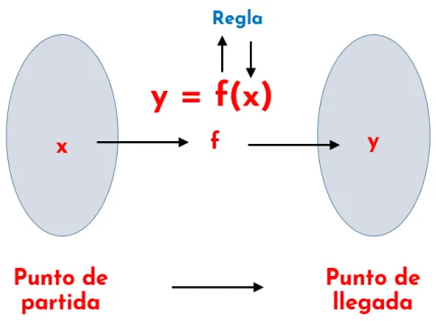
Recordemos el concepto de función!!!!
Básicamente una función es la relación que existe entre dos conjuntos, donde uno de ellos es nuestro punto de partida (variable X) el cual al sufrir una transformación o aplicación de una regla f, obtiene su reflejo o imagen en otro conjunto que podemos llamar punto de llegada (variable y).

Slide 3
Definición formal
Una función es una relación entre las variables de dos conjuntos A y B, de manera que a cada valor de A, le corresponde un único valor de B.
Conjunto
de
partida
$$f$$
Conjunto
de
llegada
Conceptos básicos
A
B
Pre imagen: todo elemento de A que tiene una pareja en B
Imagen: todo elemento de B que tiene una pareja en A
Dominio: conjunto de todas las pre imágenes
$$Dom\left(f\right)=\left\{a,b,c\right\}$$
Recorrido: conjunto de todas las imágenes
$$Rec\left(f\right)=\left\{t,s,v\right\}$$
r
a
t
b
s
c
v
w

Slide 4
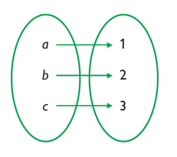
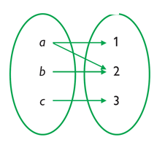
Actividad 1: Identifique cuál de los siguientes diagramas sagitales representan una función y si lo son su dominio, codominio y recorrido
Es función
Dom(f)= {a, b, c}
Rec(f)={1,2,3}
f(a)=1
f(b)= 2
f(c)=3
NO Es función porque a tiene 2 imágenes
f(a)=1
f(a)= 2

Slide 5
NO Es función porque el 3 tiene dos imágenes
f(1)=6
f(2)= 7
f(3)=4
f(3 )= 5
Es función
Dom(f)= {1}
Rec(f)={2}
f(1)=2
Es función
Dom(f)= {1, 2, 3}
Rec(f)={4}
f(1)=4
f(2)= 4
f(3)=4

Slide 6
NO Es función
Porque una preimagen no puede tener más de una imagen
Es función
Dom(f)= {1 ,2}
Rec(f)={3,4}
Codominio {3,4,5}
f(1)=3
f(2)= 4
NO Es función
Porque 2 no tien imagen en B
f(1)=5
f(2)= no tiene
f(3)=4

Slide 7
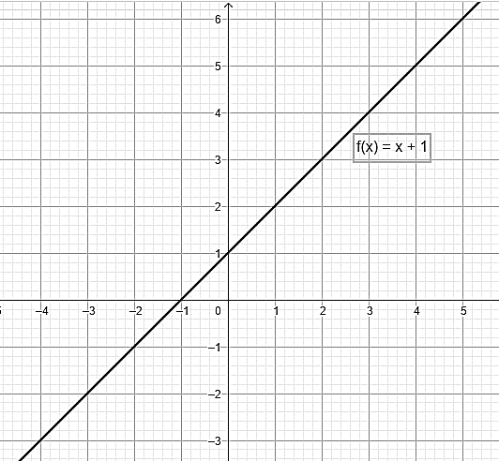
Una función también se puede representar en el plano cartesiano y para eso debemos empezar a utilizar las variables “x” e “y”
$$f\left(x\right)=x+1$$
A
B
-2
-1
0
1
3
4
x
y
f(x)
Variable independiente
Variable dependiente

Slide 8
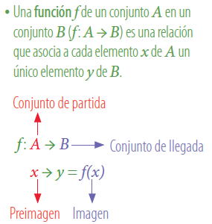
Otra escritura:
La variable y puede también escribirse como f(x), donde x es la otra variable, y se lee “f de x”.

Slide 9
Actividad 2

